Slide 1
Фізика 8 клас 23.05.2022р.
Повторення теплових явищ

Slide 2
Завдання
ВАС ЧЕКАЄ ФІЗИЧНИЙ ДИКТАНТ
На кожне запитання пишіть повну відповідь
Пишіть, скільки встигнете за урок ,в домашній роботі продовжите.

Slide 3

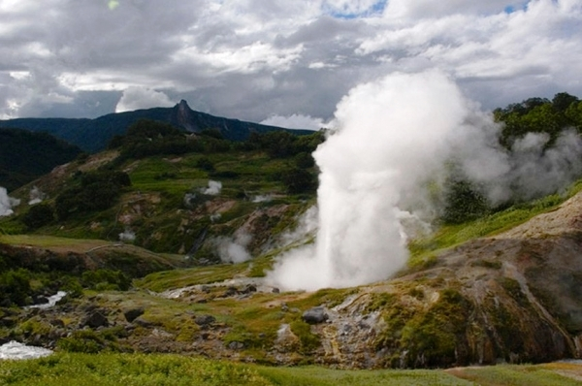
Питома теплоємність
речовини позначається
буквою …
і вимірюється в …

Slide 4
2. Як змінюється температура рідини,
що кипить?

Slide 5
3. Запишіть
формулу
теплоти
пароутворення.

Slide 6
4. Випаровування – це …

Slide 7
5. Як змінюється
внутрішня
енергія тіла
при його
кристалізації?

Slide 8
6. В якому одязі влітку
менш спекотно?

Slide 9
7. За якою формулою
визначається енергія
кипіння?

Slide 10
8. Сублімація – це …

Slide 11
9. Чим відрізняється кипіння від
випаровування?

Slide 12
10. За рахунок якого виду теплопередачі відбувається нагрівання кімнати від батарей водяного опалення?

Slide 13
11. Як змінюється
температура тіла
при його плавленні?

Slide 14
12. Що швидше википить
– вода чи олія при всіх
однакових умовах?

Slide 15
13. Скільки сухих дров
згоріло, якщо
при цьому виділилось
50МДж теплоти?

Slide 16
14. Запишіть формулу
енергії плавлення.

Slide 17
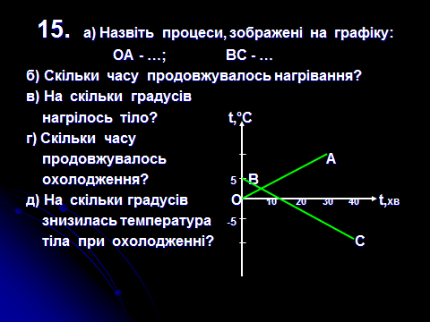

Slide 18
16. Чи розтане снігова
баба, якщо на неї
надіти шубу?

Slide 19
17. 1 кг якого палива при згорянні
виділить більше теплоти:
а) порох;
б) тротил;
в) спирт?
?

Slide 20
18. Яка маса олова
розплавилась при
передачі йому 50кДж
теплоти?

Slide 21
19. Запишіть процеси,
що відбуваються при постійній температурі.

Slide 22
20. Скільки енергії
виділиться при
повному згорянні 50г
гасу?

Slide 23
21. При охолодженні
швидкість руху
молекул зростає.
Так чи ні?

Slide 24
22. Обчисліть енергію,
необхідну для повного
википання 200г води,
температура якої 20°С.

Slide 25
23. Як залежить швидкість випаровування від температури рідини?

Slide 26
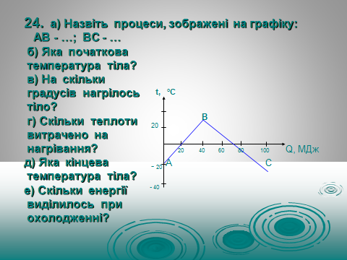

Slide 27
Вітаю Вас!!!
Ви дійшли фінішу.
Сподіваюь на гарне
засвоєння Вами повтореного
матеріалу.

